Slide 1
2024-08-05学习、工作汇报
汇报人：温瑞

Slide 2
1.A3Spring 与征信系统学习
2.A3Cloud
3.微服务

Slide 3
1
A3Spring

Slide 4
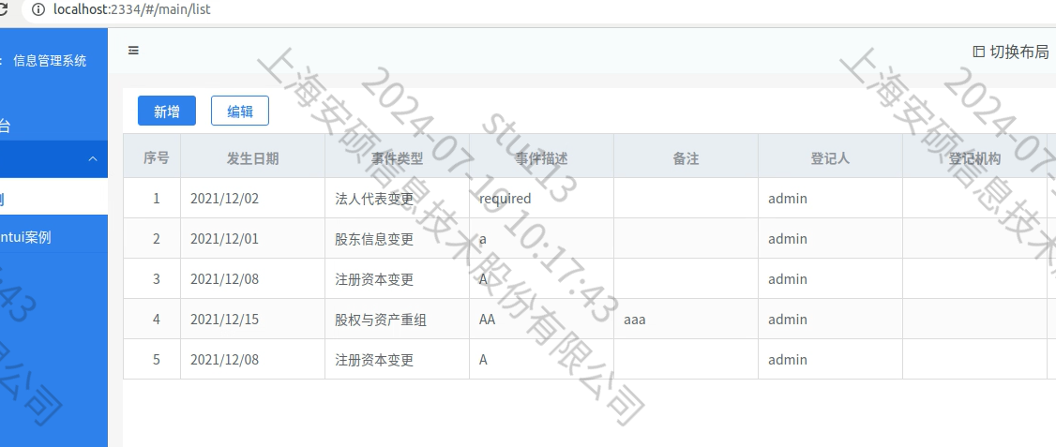
1.1 A3Spring 培训学习
(1)前后端开发基础练习(环境安装、工程创建、依赖引入……)
(2)学习使用 A3Spring 开发工具生成实现增删改查(如下)
(3)微服务等概念学习

Slide 5
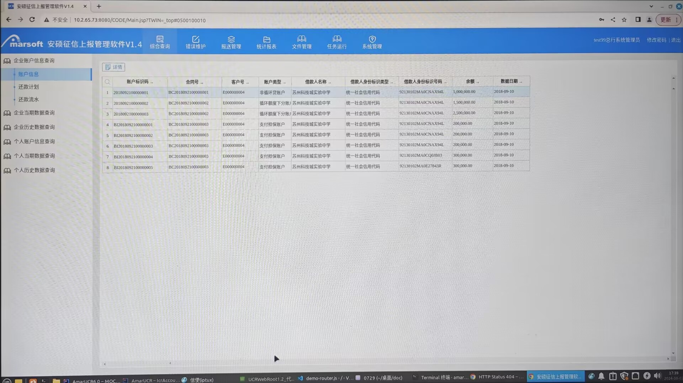
1.2与征信系统学习
(4)原征信系统业务、标准学习，系统熟悉。

Slide 6
3
A3Cloud

Slide 7
3 A3Cloud
(1)配置开发环境，学习熟悉些没太接触过的软件工具 SVN、Eclipse
(2)开发模式、流程学习练习
迁移 sql; 使用工具根据 sql 生成 jbo osf rrs, 生成前端页面代码; 上传 A3Cloud, 导入 jbo ,生成显示模板; 添加导航栏与路由, 调试前端页面代码……
data, sql --->--- sever(jbo) --->--- rrs/osf --->--- app(template)

Slide 8
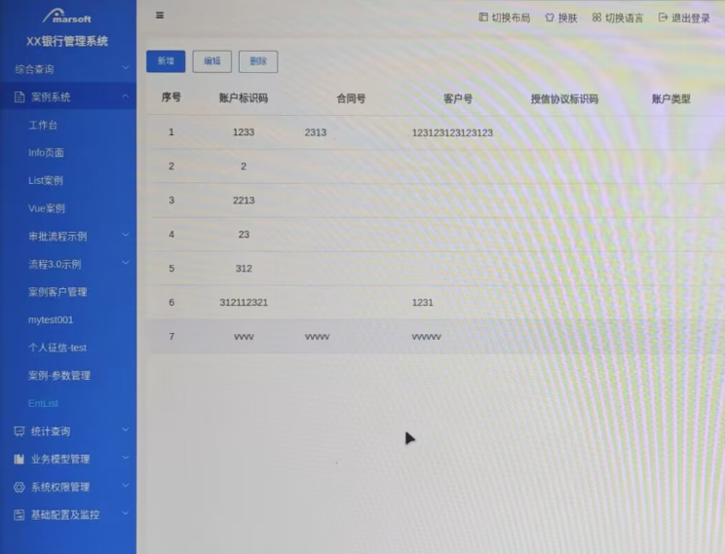
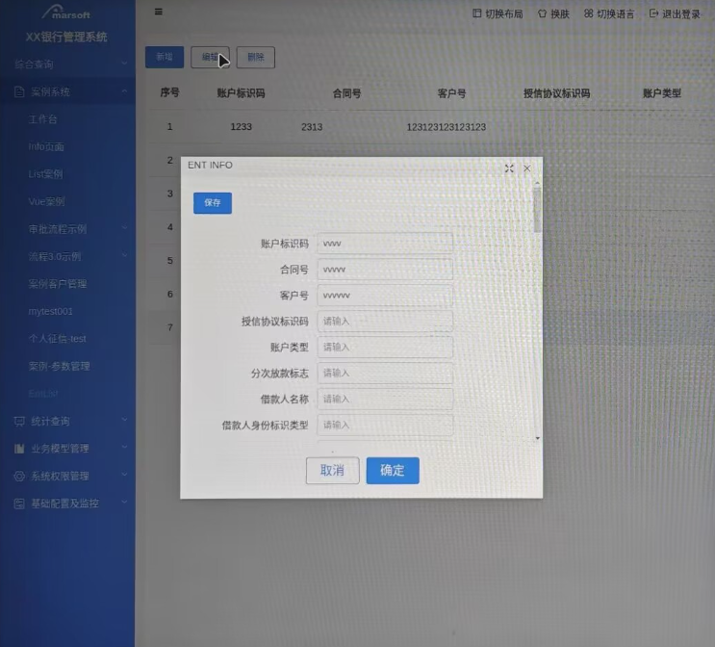
3 A3Cloud
列表与表单页面的数据增删改查练习:

Slide 9
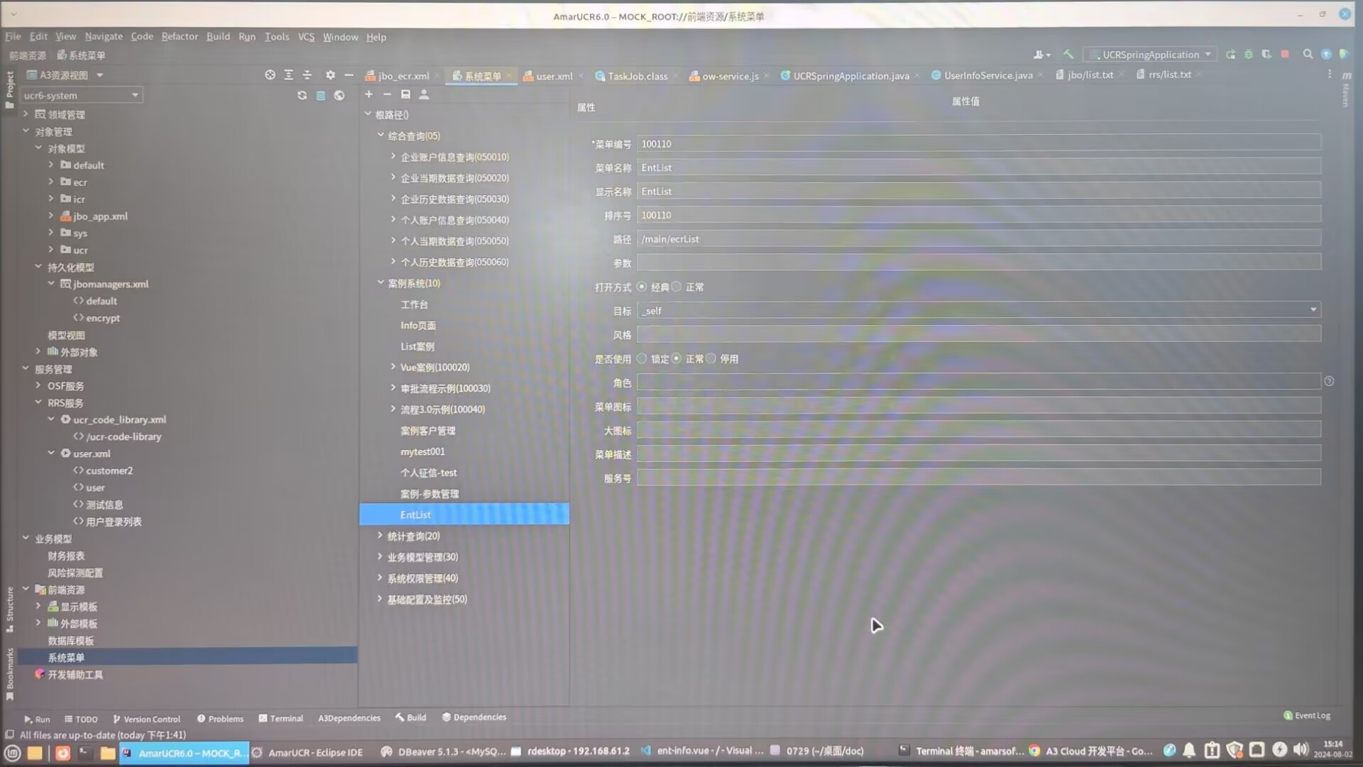
3 A3Cloud
开发过程： (1)数据库 sql 迁移，使用开发工具生成 jbo，osf/rrs;
(2)上传同步到 A3Cloud 后在 A3Cloud 平台根据 jbo 生成前端模板信息与模板代码，并进行调整;
(3)配置路由，测试页面与生成的 osf/rrs 服务等是否按预期展示、运行;
⬅IDEA 开发工具，配置路由，修改 jbo osf rrs…

Slide 10
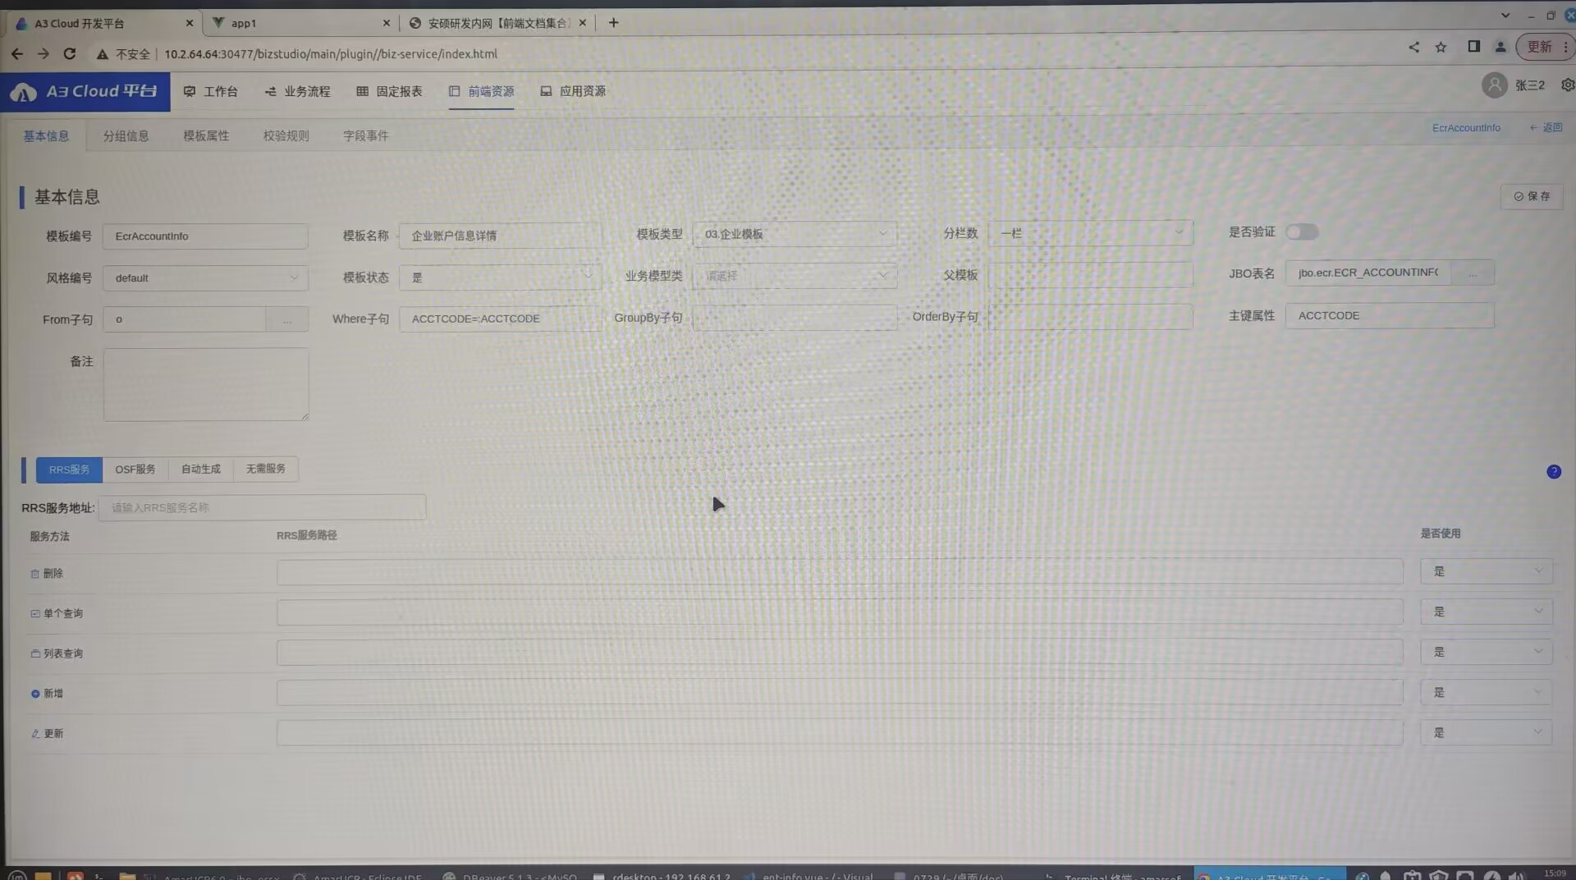
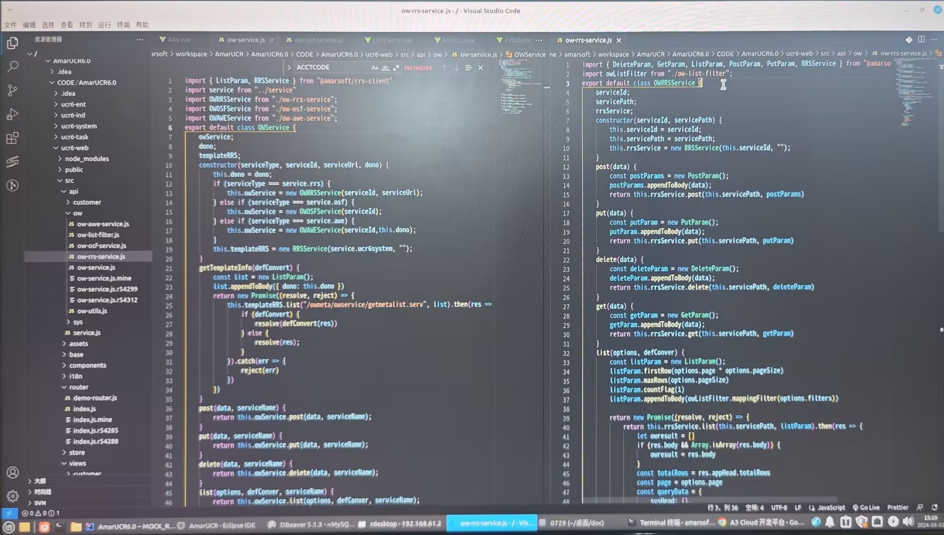
3 A3Cloud
⬅A3Cloud 平台，查看 jbo rrs，修改模板信息……
编写修改前端代码➔

Slide 11
3 A3Cloud
与 als9 培训的开发工具对比
 | ALS9 培训使用 | 本次 A3Cloud
工具位置 | jbo，rss/osf 需自己写(复制粘贴，修改) | IDEA 插件工具，可以根据数据库表结构生成，上传 A3Cloud
 | alt+2 弹页面，配显示模板 | A3Cloud中配置，并且似乎可以支持根据 jbo 或 rss/osf 生成
 | 前端模板代码，要自己写(复制粘贴，修改) | A3Cloud | IDEA 插件 内工具生成基本结构
 | 菜单权限等直接写 sql 脚本修改数据库 | IDEA 插件工具修改
前后端分离 | .html 模板 | .vue | .js 的前端代码
 | 数据库路由配置直接指向 .html .view 文件 | 路由指向前端 router.js 中配置的路径
 |  | 代码分离，前端代码组织更清晰，调试排错会更方便

Slide 12
3
微服务相关概念

Slide 13
3 微服务相关概念
微服务的主要特点：
1.独立性：每个微服务都是一个独立的功能单元，可以独立部署和扩展。一个微服务的故障不会影响整个系统，可以独立更新和维护每个微服务。但，复杂性增加，分布式系统问题：需要解决服务发现、负载均衡、数据一致性、监控和日志等问题。
2.松耦合：微服务之间通过API进行通信，减少了服务之间不清晰的互相依赖，提高了系统可维护性。但，一些复杂功能的实现也可能因此遇到困难。
3.灵活性：不同的微服务可以使用不同的编程语言和技术栈。但，管理和协调多个微服务需要功能更丰富的运维和基础设施工具。

Slide 14
3.1 微服务的实现
1. 服务拆分策略
将应用程序按业务功能拆分成多个独立的微服务，每个微服务负责单一业务功能。这种拆分可以基于领域驱动设计（DDD）。
2. API 网关设计
API 网关作为所有客户端请求的入口，负责请求路由、负载均衡、认证和授权等功能。它简化了客户端与微服务的交互，并提供统一的安全和监控机制。
3. 服务发现与注册。
4.集中、配置化启动或部署；分布式应用的数据一致、安全、日志监控等。

Slide 15
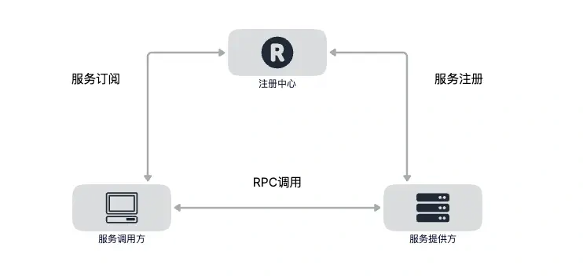
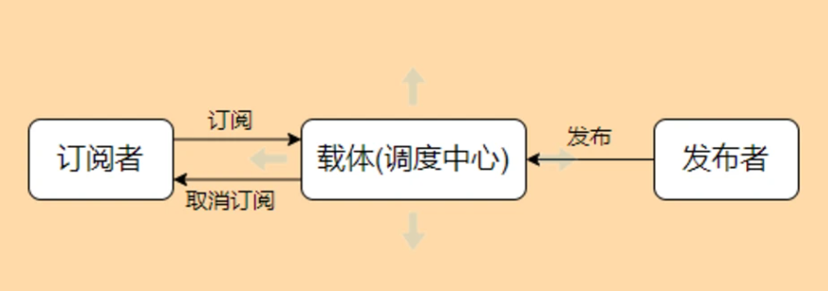
3.2 服务发现与注册
服务发现与注册。
与发布订阅设计模式，以及一些很特别的软件如聊天室的设计的对照。
从发布订阅的角度来看，聊天室的用户可以作为订阅者也可以作为发布者；聊天室用户依赖服务器来实时获其他用户的状态、消息；也依赖服务器分享自己的状态、信息。而某一个微服务和服务注册中心的角色就很像聊天室的用户与服务器。

Slide 16
感谢观看

